Slide 1

Comment tirer son trésor du neuf et de l’ancien
(Mt 13, 52) ?

Slide 2
Plan de la présentation
1. Notre contexte sociologique
2. Apports philosophiques
3. La religion comme re-lecture
4. Une « fidélité créative » à la tradition
5. Interruption et recontextualisation

Slide 3
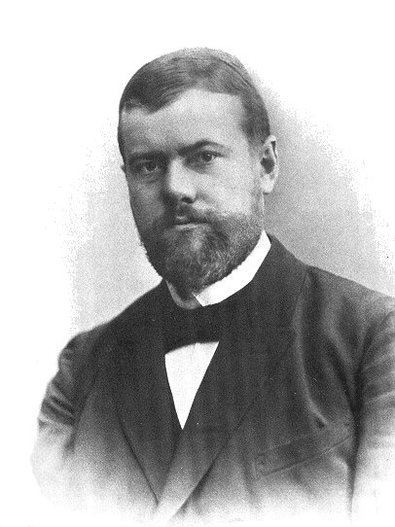
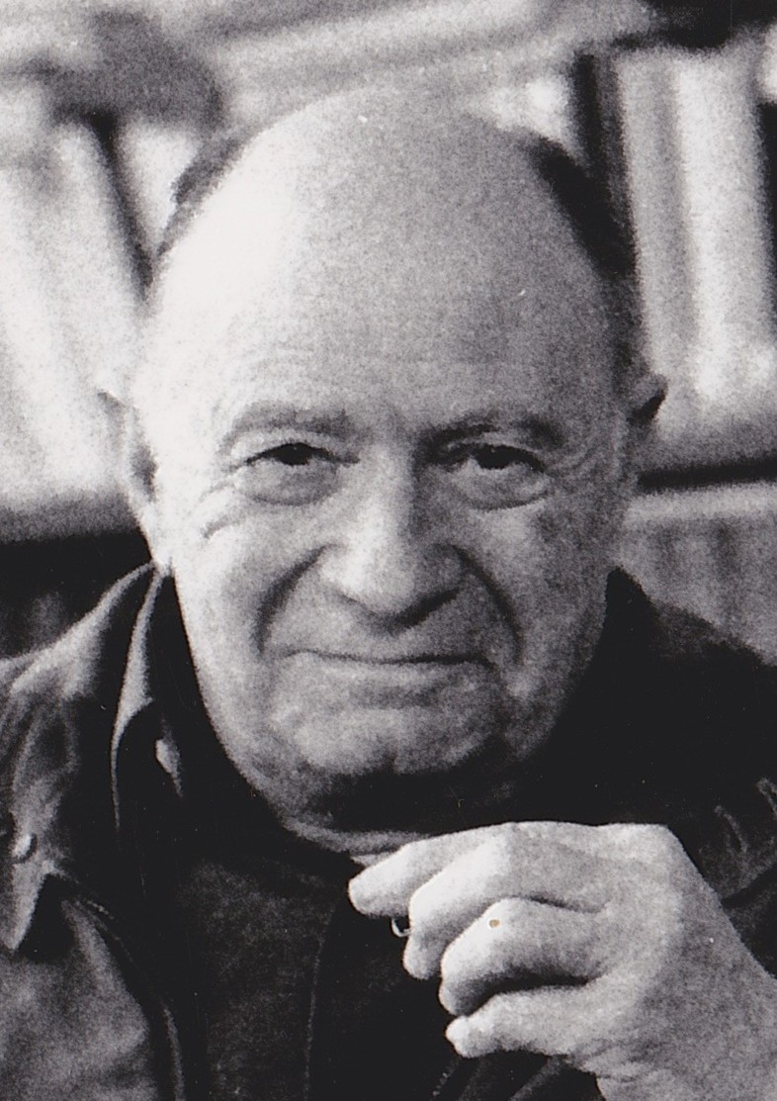
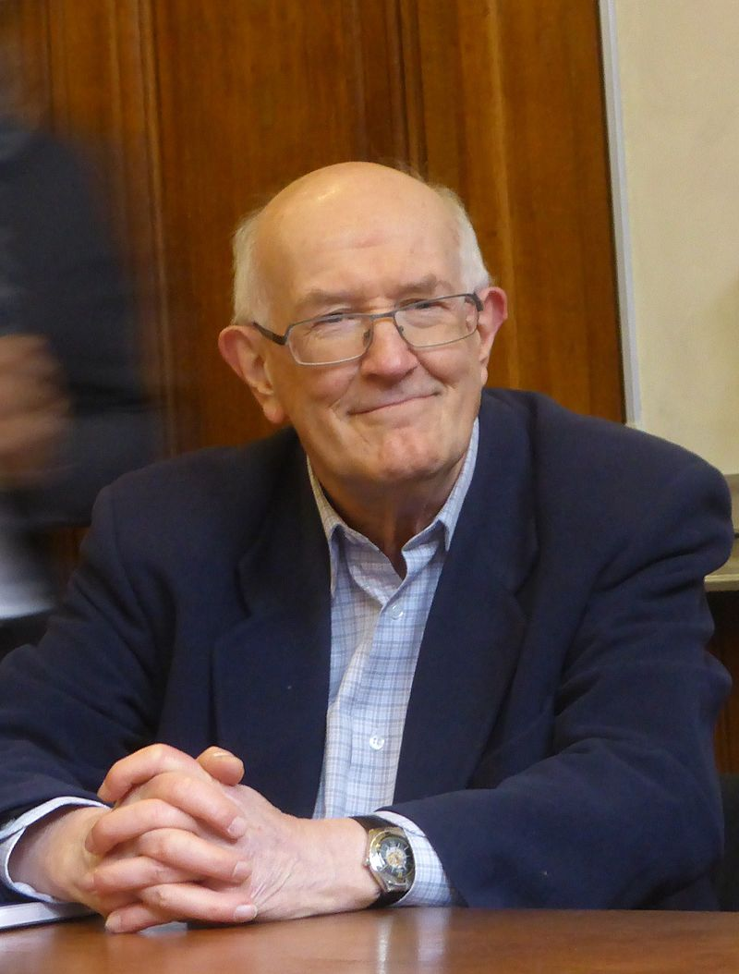
1. Notre contexte sociologique
1.1. Fin de la Modernité = « Désenchantement du monde »
Max Weber (1864-1920)
- Montée des explications technico-scientifiques et recul des croyances.
- Mais les sciences ne disent rien sur le sens de l’existence.
Jacques Ellul (1912-1994)
- Nature désacralisée
- L’exploitation de la nature rendue possible
Marcel Gauchet (1946 - )
- 1985, Le désenchantement du monde
- Christianisme = « religion de la sortie de la religion »
- Sécularisation

Slide 4
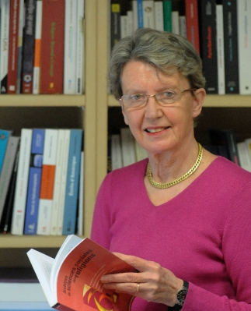
1. Notre contexte sociologique
1.2. Fin de la Modernité = « Exculturation du catholicisme »
Émergence d’une culture qui n’est plus structurée par le catholicisme
  Questions de sens :
    Avant, les réponses étaient fournies par l’Église
    Maintenant, il existe diverses sagesses, spiritualités, religions
  Bricolage, religions « poreuses » : syncrétisme
Danièle Hervieu-Léger (1947 - )

Slide 5
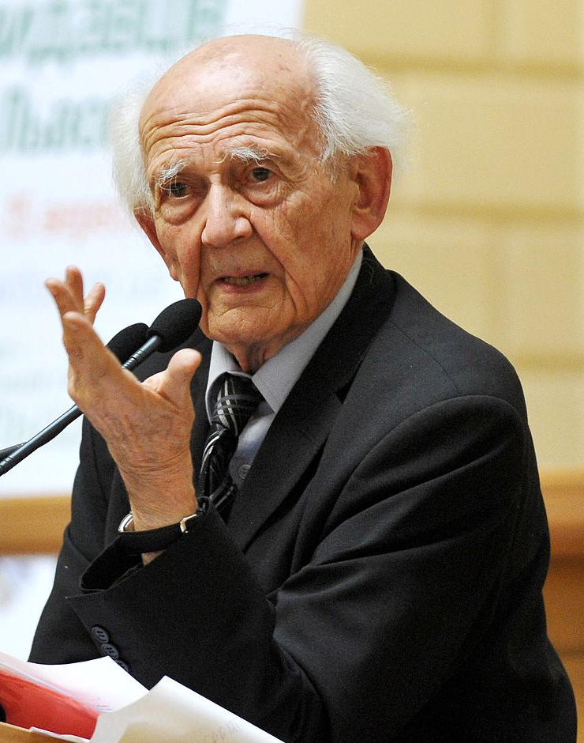
1. Notre contexte sociologique
1.3. Post-modernité = « Société liquide »
1998 : « société solide » → « société liquide »
Société aux liens affaiblis, relations incertaines, complexes et précaires
  Ex. : Divorces, séparations > mariage
  Ex.: Réseaux sociaux sur Internet
Identité de plus en plus complexe
L’homme aux prises avec ses contradictions
Risque fondamentaliste
Conclusion : Aucun acquis n’est définitif, chacun doit trouver le sens par lui-même.
Zygmunt Bauman (1925-2017 )

Slide 6
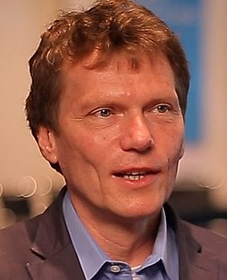
1. Notre contexte sociologique
1.4. Post-modernité = « Accélération »
Accélération technique : transports, communications, production
Modification des structures
  Stabilité sur plusieurs générations → Rythme intergénérationnel
Compression du présent, désynchronisation, fracture générationnelle
Incapacité à transformer le vécu en expérience signifiante
« On n’est pas boulanger, mais on travaille (depuis deux ans) comme boulanger, on n’est plus le mari de Y, mais on vit avec elle, on n’est pas munichois ou conservateur, mais on habite (pour les quelques années à venir) Munich et on vote conservateur. »
Hartmut Rosa (1965 - )

Slide 7
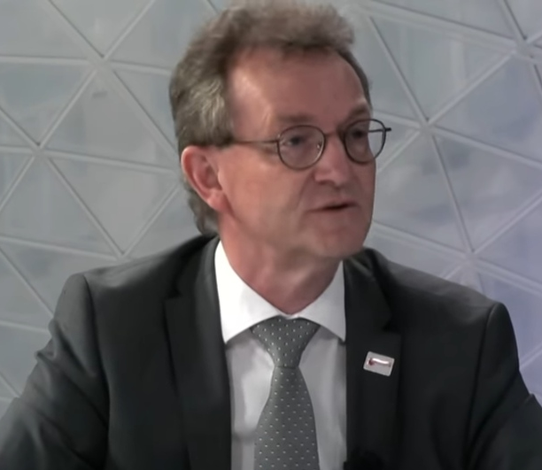
1. Notre contexte sociologique
1.5. Post-modernité = « Détraditionalisation, pluralisation, individualisation »
  « La thèse de la sécularisation n’est plus pertinente aujourd’hui » (théorie de la « somme nulle » remise en question)
  Europe « post-laïque » et « post-chrétienne »
  Trois processus importants :
    Détraditionalisation
    Pluralisation
    Individualisation
Lieven Boeve (1966 - )

Slide 8
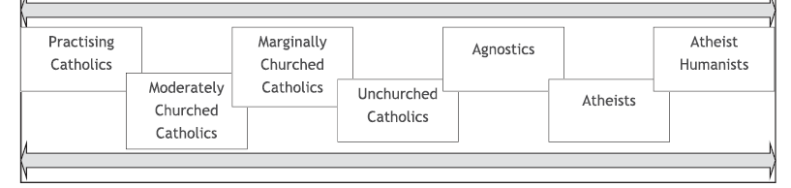
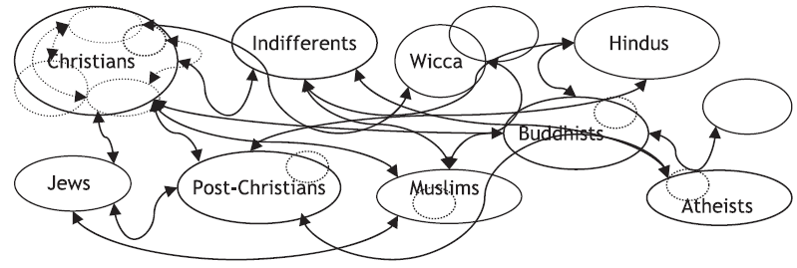
1. Notre contexte sociologique
1.5. Post-modernité = « Détraditionalisation, pluralisation, individualisation »
Lieven Boeve (1966 - )

Slide 9

2. Apports philosophiques
Faire place aux héritiers pour qu’ils se réapproprient leur héritage
3 métaphores :
  Les seuils : lieux / espaces ouverts
  Le « jeu de la passe » au rugby
  Les « passeurs » (exemple de Shéhérazade)

Slide 10
2. Apports philosophiques
Crise de la transmission
  Contenus
  Acte de transmettre
La difficile transmission
La transmission, c’est « inscrire l’humain dans une chaîne de générations et lui signifier qu’il est un parmi d’autres […] La qualité de [la] relation fera que la tradition sera vivante ou mortifère. » (p. 13 et 19)
Réappropriation personnelle : laisser l’héritage vivant
Dynamique de transmission > < Littéral, figé, statique

Slide 11

2. Apports philosophiques
2.1. Les seuils
« Les premières rencontres avec des éducateurs […] indiquent des portes que chacun peut ouvrir. […] Une porte cependant que chacun est seul à pouvoir ouvrir pour lui-même. » (p. 22)
Besoin de lieux clos et de lieux ouverts
Importance des questions à la fin des cours
Récits et témoignages > abstraction et la théorie
Besoin de lieux de passage, ni dedans ni dehors.

Slide 12
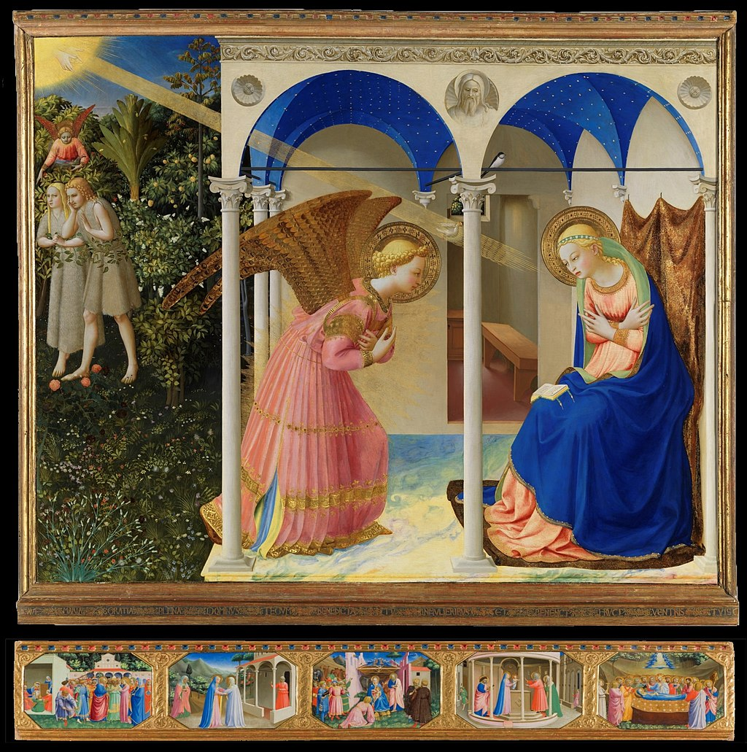
2. Apports philosophiques
2.1. Les seuils
« Sur le seuil, un ange passe »
  Moment furtif, kairos
Espace ouvert
  Ni dedans, ni dehors
  Lieu pour une transmission exceptionnelle
  Par la parole
  Mystère de la transmission
« Sur le seuil, une porte s’ouvre »
  Aller vers soi-même en allant vers l’autre

Slide 13

2. Apports philosophiques
2.2. Le « jeu de la passe » au rugby
Collectif
Ballon ovale: imprévisibilité
Passes derrière soi → regarder derrière soi pour aller de l’avant
Croire (confiance) en l’autre, en sa capacité de réception

Slide 14
2. Apports philosophiques
2.2. Le « jeu de la passe » au rugby
« Le jeu de la passe au rugby m’a appris qu’on ne pouvait pas transmettre un héritage comme s’il s’agissait d’un objet figé ou mort. Tout l’art de la transmission consiste à réceptionner et à s’approprier le ballon pour le risquer comme un trésor : s’adapter aux passes et aux rebonds d’une transmission aussi imprévisible que celle d’un ballon ovale.
Le geste de transmettre situe chacun dans un collectif, dans un rapport aux autres qui dépasse les limites de son existence individuelle. Il le définit comme un maillon dans la chaîne des générations, mais comme un maillon unique qui, à tout moment, peut transformer un héritage, comme un ballon endormi peut devenir un trésor. »
(Nathalie Sarthou-Lajus, Le geste de transmettre, p. 52-53)

Slide 15
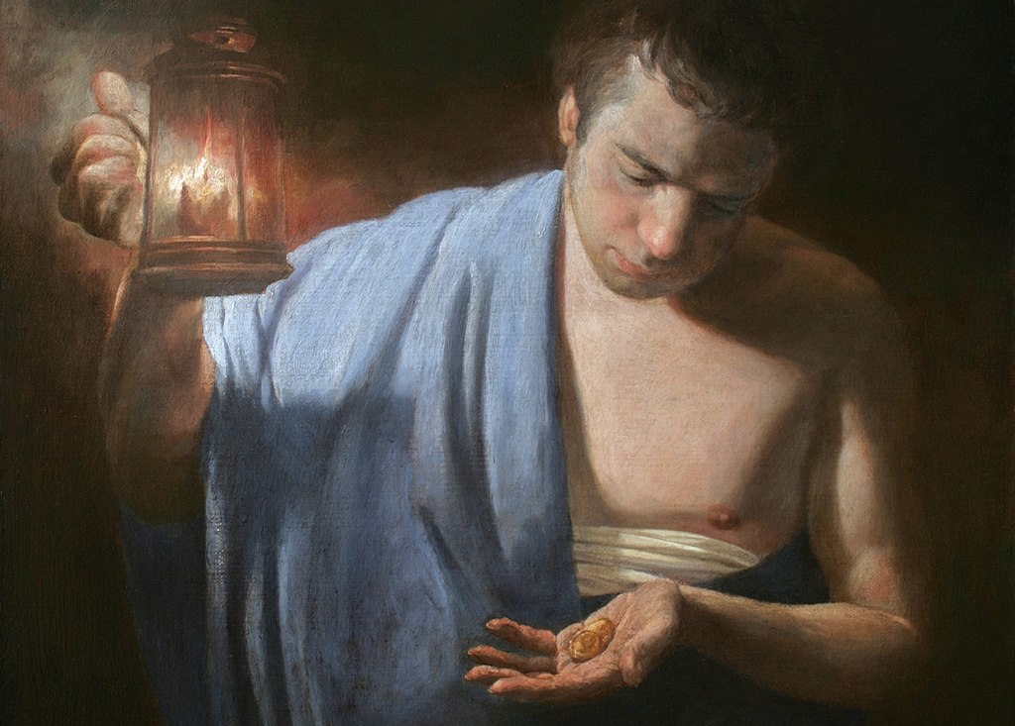
2. Apports philosophiques
2.2. Le « jeu de la passe » au rugby
La parabole des talents (Mt 25, 14-30)
Les réponses des générations précédentes doivent être réinterprétées
  Poids de cet héritage // « Mauvais » serviteur
  Il conserve son patrimoine à l’identique
  Il enterre son talent par peur de le perdre
  → Audace et liberté dans la réappropriation
  À nous de faire fructifier cet héritage
Pour une transmission fluide, mobile, vivante, comme une passe
Andrei Mironov, Parabole des talents

Slide 16

2. Apports philosophiques
2.3. Les « passeurs »
Caractéristiques :
Passeur ≠ Maître
Il laisse émerger la curiosité de l’autre
Discrétion : « il ne fait que passer »
Il ne cherche pas de disciple
Il construit des ponts et produit du sens
Intérêt pour la vie, en dépit des difficultés de vivre, des blessures, des déceptions
  Travail de la résilience
  >< Décrochage scolaire
Il initie au goût de vivre, au goût de l’autre, et aux rencontres improbables.
Pont Saint-Ange
« La qualité de la relation fera que la transmission sera vivante ou mortifère. »

Slide 17
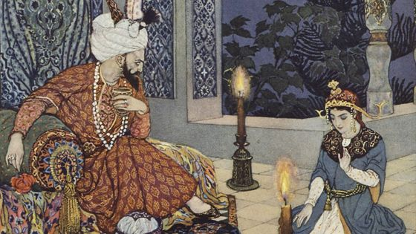
2. Apports philosophiques
2.3. Les « passeurs »
Importance de raconter des histoires (narrativité) :
  Rassemblement
  Relier une communauté
Shéhérazade. Par la narrativité,
  Elle se sauve
  Elle sauve les autres femmes
  Elle humanise (guérit) le « roi »
  Elle relie la vie et la mort

Slide 18
2. Apports philosophiques
2.3. Les « passeurs »
La violence de ne rien transmettre
  Vide de la transmission
  Déshumanisation ; radicalisation
  Réappropriation personnelle nécessaire
Ne pas confondre transmission et endoctrinement :
  « La différence entre l’endoctrinement et la transmission, c’est d’abord l’intention de celui qui transmet plus que le contenu de la transmission. Dans l’endoctrinement, l’intention est de rendre l’autre identique à soi par la contrainte. La véritable transmission est une éducation au choix et à la liberté individuelle. Elle n’impose pas un savoir, des croyances, même si elle marque des préférences. La transmission n'est vivante que si elle incite à se réapproprier un héritage, qui si elle fait place à l’interprétation et à la création. L’endoctrinement entraîne la mort des individus et fait peser sur plusieurs générations un destin de mort en empêchant les singularités d’éclore. » (Nathalie Sarthou-Lajus, Le geste de transmettre, p. 99)

Slide 19

3. La religion comme re-lecture
Étymologie latine du mot religio :
  Religare : relier (Lactance)
  Relegere : relire (Cicéron)
Un devoir de re-lecture de notre tradition chrétienne

Slide 20
3. La religion comme re-lecture
Origine latine du mot religio :
  Religio : le fait de s’occuper d’une nature supérieure que l’on appelle divine et de lui rendre un culte (Cicéron, De l’invention oratoire, 2, 53)
  « On a appelé superstitieux ceux qui pendant des journées entières font des prières et des sacrifices pour que leurs enfants leur survivent. Mais ceux qui examinent avec soin tout ce qui se rapporte au culte des dieux, et pour ainsi dire le relisent, ceux-là ont été appelés des religieux. Les termes « religieux » et « superstitieux » sont ainsi devenus l’un péjoratif, l’autre quelque chose que l’on peut louer. » (Cicéron, De natura deorum 2, 28, 71)

Slide 21

4. Une « fidélité créative » à la tradition
Voir le livre de Delphine HORVILLEUR et Rachid BENZINE, Des mille façons d’être juif ou musulman ou la vidéo (lien ci-dessous) :
https://information.tv5monde.com/info/dialogue-entre-un-islamologue-et-un-rabbin-sur-les-textes-sacres-200487
  Le titre
  La capacité d’entendre des récits
  Un travail d’interprétation rigoureuse
  Pour une tradition vivante → « Fidélité créative »

Slide 22
4. Une « fidélité créative » à la tradition
Voir le livre de Delphine HORVILLEUR et Rachid BENZINE, Des mille façons d’être juif ou musulman ou la vidéo (lien ci-dessous) :
https://information.tv5monde.com/info/dialogue-entre-un-islamologue-et-un-rabbin-sur-les-textes-sacres-200487
  Modestie et humilité
  La véritable infidélité aux textes = « se croire tellement fidèle au texte en ne relisant pas ce dont on est héritier ».
  Relecture critique de nos traditions

Slide 23
5. Interruption et recontextualisation
Voir Lieven BOEVE, God Interrupts History
Interruption :
  Dieu se définit lui-même comme une Altérité qui interrompt nos existences quand il se révèle
  Dieu interrompt l’histoire pour ouvrir des récits fermés
    Contextuelle (par la pluralisation)
    Théologique (voir passages bibliques)
Lieven Boeve (1966 - )

Slide 24
5. Interruption et recontextualisation
Voir Lieven BOEVE, God Interrupts History
Recontextualisation :
  « Processus formel dans lequel quelque chose est placé dans un nouveau contexte de sorte qu’il acquière une nouvelle signification et devienne à nouveau crédible »
  4 caractéristiques :
    Mélange des horizons
    Mono- → Multi-corrélations
    La particularité chrétienne au premier plan
    Toucher les personnes dans une dynamique existentielle
Lieven Boeve (1966 - )

Slide 25
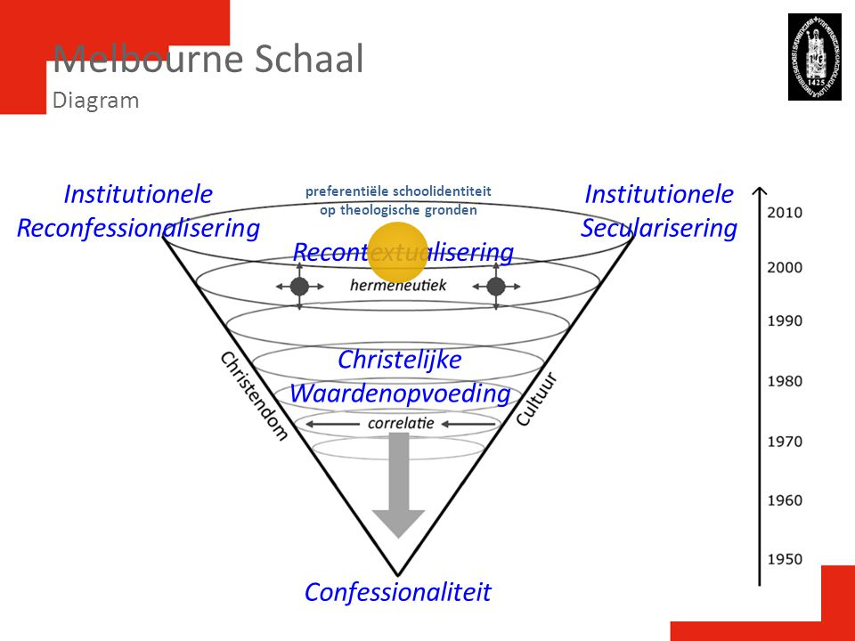
5. Interruption et recontextualisation

Slide 26
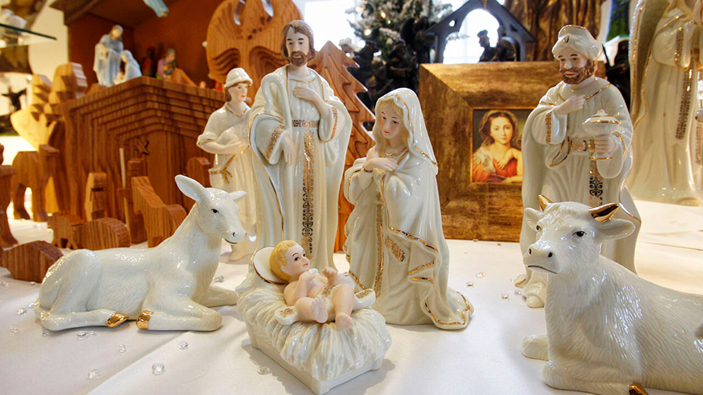
5. Interruption et recontextualisation
3 exemples : la « guerre des crèches » (Holsbeek):

Slide 27
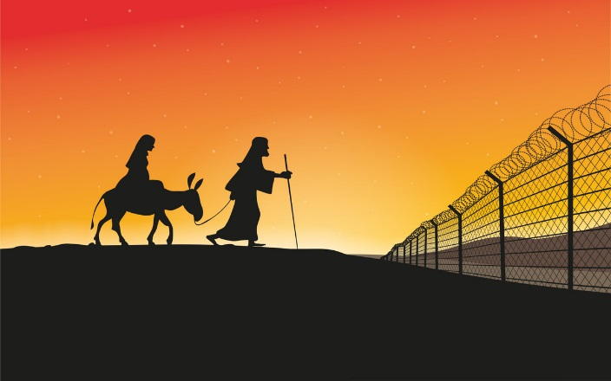
5. Interruption et recontextualisation
3 exemples : Jésus et les migrants (J. Bouwens)

Slide 28
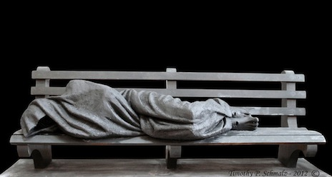
5. Interruption et recontextualisation
3 exemples : Jésus et les plus pauvres (J. Bouwens)
Timonthy Schmalz, Homeless Jesus, 2012

Slide 29
Questions et réactions
1) Parmi les métaphores employées par Nathalie Sarthou-Lajus (les seuils, le « jeu de la passe » au rugby, les passeurs comme le personnage de Shéhéraze), y-a-t-il l’une ou l’autre image qui m’inspire / pourrait m’inspirer pour mon travail pastoral ? Si, oui, laquelle et comment ?
2) « Relecture critique », « fidélité créative », « recontextualisation » : comment ces concepts me parlent-ils dans mon action pastorale ? Dans mon école, de quelle manière pouvons-nous nous réapproprier notre tradition pour que celle-ci ne soit pas « figée » ? Avec quels exemples concrets ?
3) « Comment tirer son trésor du neuf et de l’ancien ? ». Dans la rencontre interconvictionnelle et interreligieuse que nous vivons de plus en plus souvent en école, de quelle manière l’autre, d’une tradition différente de la mienne, peut-il m’aider à re-découvrir le trésor enfoui de ma propre religion ?

Slide 30
Quelques références bibliographiques
BAUMAN Zygmunt, La vie en miettes. Expérience postmoderne et moralité, Rodez, Éditions du Rouergue/Chambon, 2003.
BAUMAN Zygmunt, L’amour liquide. De la fragilité des liens entre les hommes, Rodez, Éditions du Rouergue/Chambon, 2004.
BAUMAN Zygmunt, Identité, Paris, L’Herne, 2010
BAUMAN Zygmunt, Le présent liquide. Peurs sociales et obsession sécuritaire, Paris, Seuil, 2007.
BENZINE Rachid et HORVILLEUR Delphine, Des mille et une façons d’être juif ou musulman. Dialogue, Paris, Seuil, 2017.
BOEVE Lieven, God Interrupts History. Theology in a Time of Upheaval, New York/London, Continuum, 2007.

Slide 31
Quelques références bibliographiques
BOURGINE Benoît, « La promesse d’être soi », dans Revue théologique de Louvain, 42 (2011/1), p. 3-34.
GAUCHET Marcel, Le désenchantement du monde. Une histoire politique de la religion, Paris, Gallimard, 1985.
HERVIEU-LÉGER Danièle, Le pèlerin et le converti. La religion en mouvement, Paris, Flammarion, 1999.
ROSA Hartmut, Accélération. Une critique sociale du temps, Paris, La Découverte, 2010.
SARTHOU-LAJUS Nathalie, Le geste de transmettre (J’y crois), Paris, Bayard, 2017.
WEBER Max, Le savant et la politique. Une nouvelle traduction (La Découverte / Poche, 158), Paris, La Découverte, 2003.
Un site internet : https://ecsi.site/au/

Slide 32

Merci pour votre attention.

